Slide 1

REVIEW US
Made by
장찬영
고은별
김도원
김동건
김동현
김인겸

Slide 2

목차
A table of contents.
01
서비스 소개
02
프로젝트 기획
03
프로젝트 시연

Slide 3
01.
서비스 소개
기능 설명
1.
>>
회원가입, 로그인, 마이페이지
회원가입, 로그인, 마이페이지 기능을 구현
관리자 전용페이지 에서 회원 관리 및 리뷰, 댓글관리 가능
2.
>>
리뷰 및 댓글, 별점
지도를 통하여 해당 상호를 검색하여 리뷰형식의 게시물 작성기능 구현
별점을 통해 직관적으로 평가를 확인가능
댓글 로 이용자간 소통이 가능
3.
>>
사이트 설명
BARS & PUBS, DESSERT PLACES, RESTAURANTS, HOTELS 카테고리를 선택하여 각 업체의 리뷰를 확인 가능하며, 사용자에게 리뷰와 별점으로 정보를 제공하여 업체 선정에 도움이 될 수 있도록 사이트를 설계

Slide 4
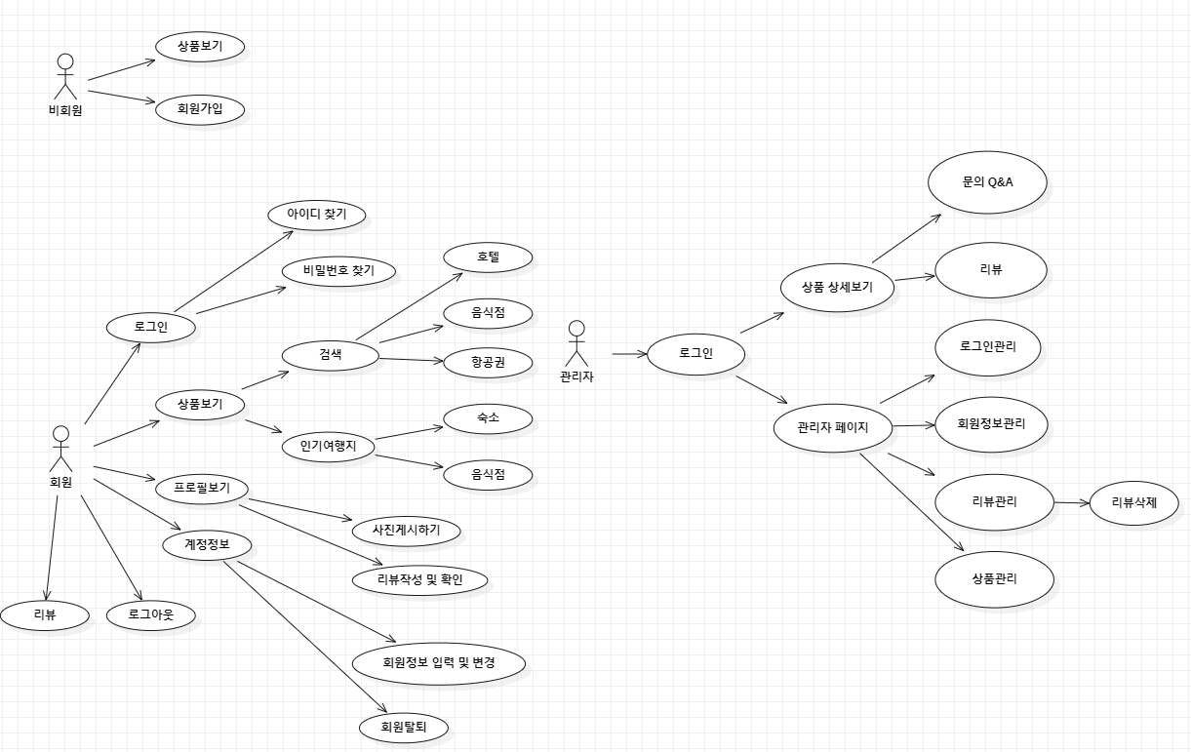
02.
프로젝트 기획
유즈케이스

Slide 5
02.
프로젝트 기획
요구사항 정의서(1)

Slide 6
02.
프로젝트 기획
요구사항 정의서(2)

Slide 7
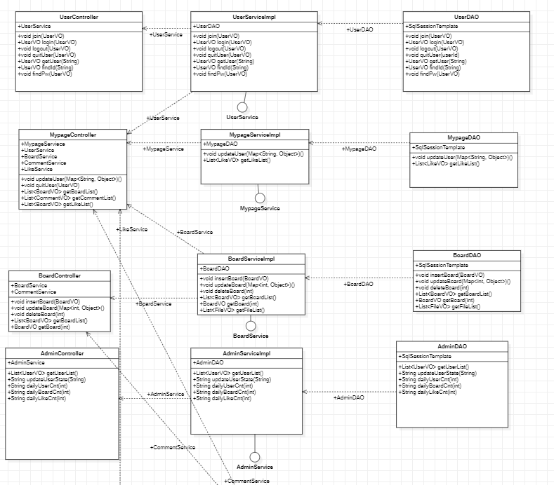
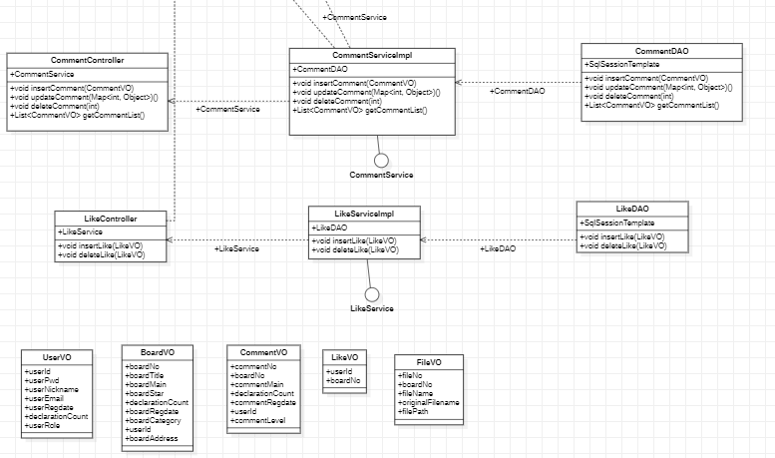
02.
프로젝트 기획
클래스 다이어그램

Slide 8
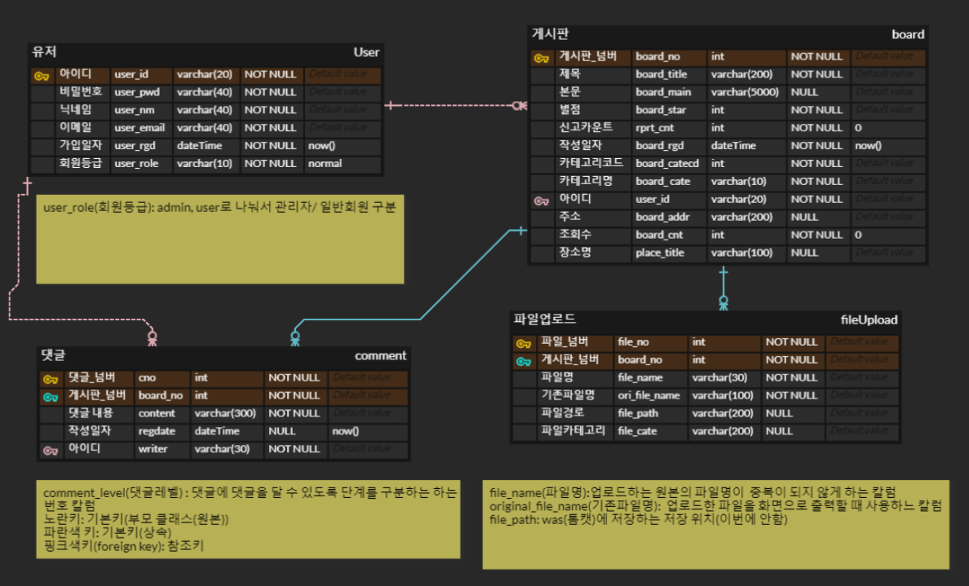
02.
프로젝트 기획
ERD 설계

Slide 9













02.
프로젝트 기획
사용기술 / 개발환경
Back-End
Front-End
Team Collaboration Tools
Open API

Slide 10

03.
프로젝트 시연
프로젝트 시연

Slide 11

03.
프로젝트 시연
Q & A

Slide 12

감사합니다.

